Slide 1


МУНИЦИПАЛЬНОЕ БЮДЖЕТНОЕ ОБЩЕОБРАЗОВАТЕЛЬНОЕ УЧРЕЖДЕНИЕ
ШУШЕНСКАЯ НАЧАЛЬНАЯ ОБЩЕОБРАЗОВАТЕЛЬНАЯ ШКОЛА
«Мой посёлок - территория туризма»
пгт. Шушенское 2022 г.

Slide 2
Руководители: Лапшина Наталия Владимировна социальный педагог, Горяева Татьяна Казимировна педагог-психолог.
Авторы: Глубышев Павел, Ольховая Екатерина , Чернов Илья, Иванова Наталья, Пакулов Максим Толстов Дмитрий (обучающиеся с ОВЗ 2-4 классов).

Slide 3
Актуальность.
Шушенский район, находится на юге Красноярского края. Исторически известно, что в 1744 году было основано поселение, позднее разросшееся в село Шушенское. С образованием в 1822 году Енисейской губернии село Шушенское стало центром одноименной обширной волости, а в январе 1944 образовался Шушенский район.
Современный посёлок Шушенское является местом посещения большого количества туристов из разных стран, несмотря на некоторую удаленность от крупных городов. Посетив Шушенское, любой турист найдёт себе место для развлечений, культурного досуга и семейного отдыха. С каждым годом посёлок становится красивее, появляются новые места для отдыха жителей и приезжающих к нам гостей, но по-прежнему актуальны исторически сохранившиеся достопримечательности. Многие обучающиеся начальных классов мало интересуются туристическими местами своего посёлка.
Мы решили составить альбом самых примечательных и красивых мест посёлка, для того, чтобы представить проект обучающимся нашей школы и использовать данный альбом как информационный ресурс на уроках и классных часах.

Slide 4
Цели проекта:
Создать альбом рисунков о родном посёлке, как познавательном туристическом месте.
Задачи проекта:
изучить достопримечательности родного посёлка;
оформить собранную информацию в виде рисунков.

Slide 5
Этапы реализации проекта:
1 этап Определение темы. Постановка проблемы, цели, задач.
2 этап Определение способов сбора информации о памятных местах посёлка.
3 этап Реализация плана.
4 этап Оформление альбома.

Slide 6
Ресурсы:
Информационные: сайт Администрации Шушенского района; сайт Туристского информационного центра Шушенское;
Материальные: альбомы, карандаши, краски, восковые мелки.

Slide 7

титульный лист

Slide 8
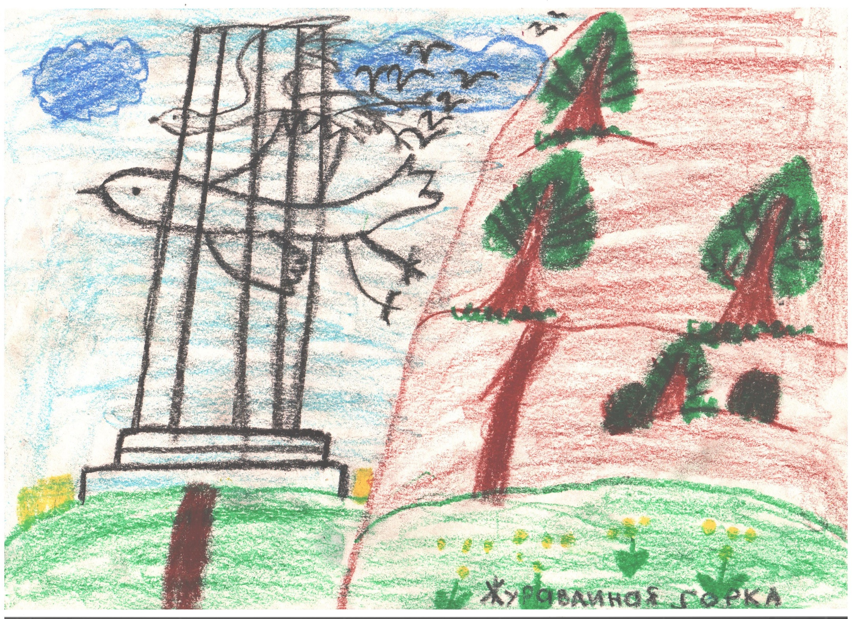

Slide 9
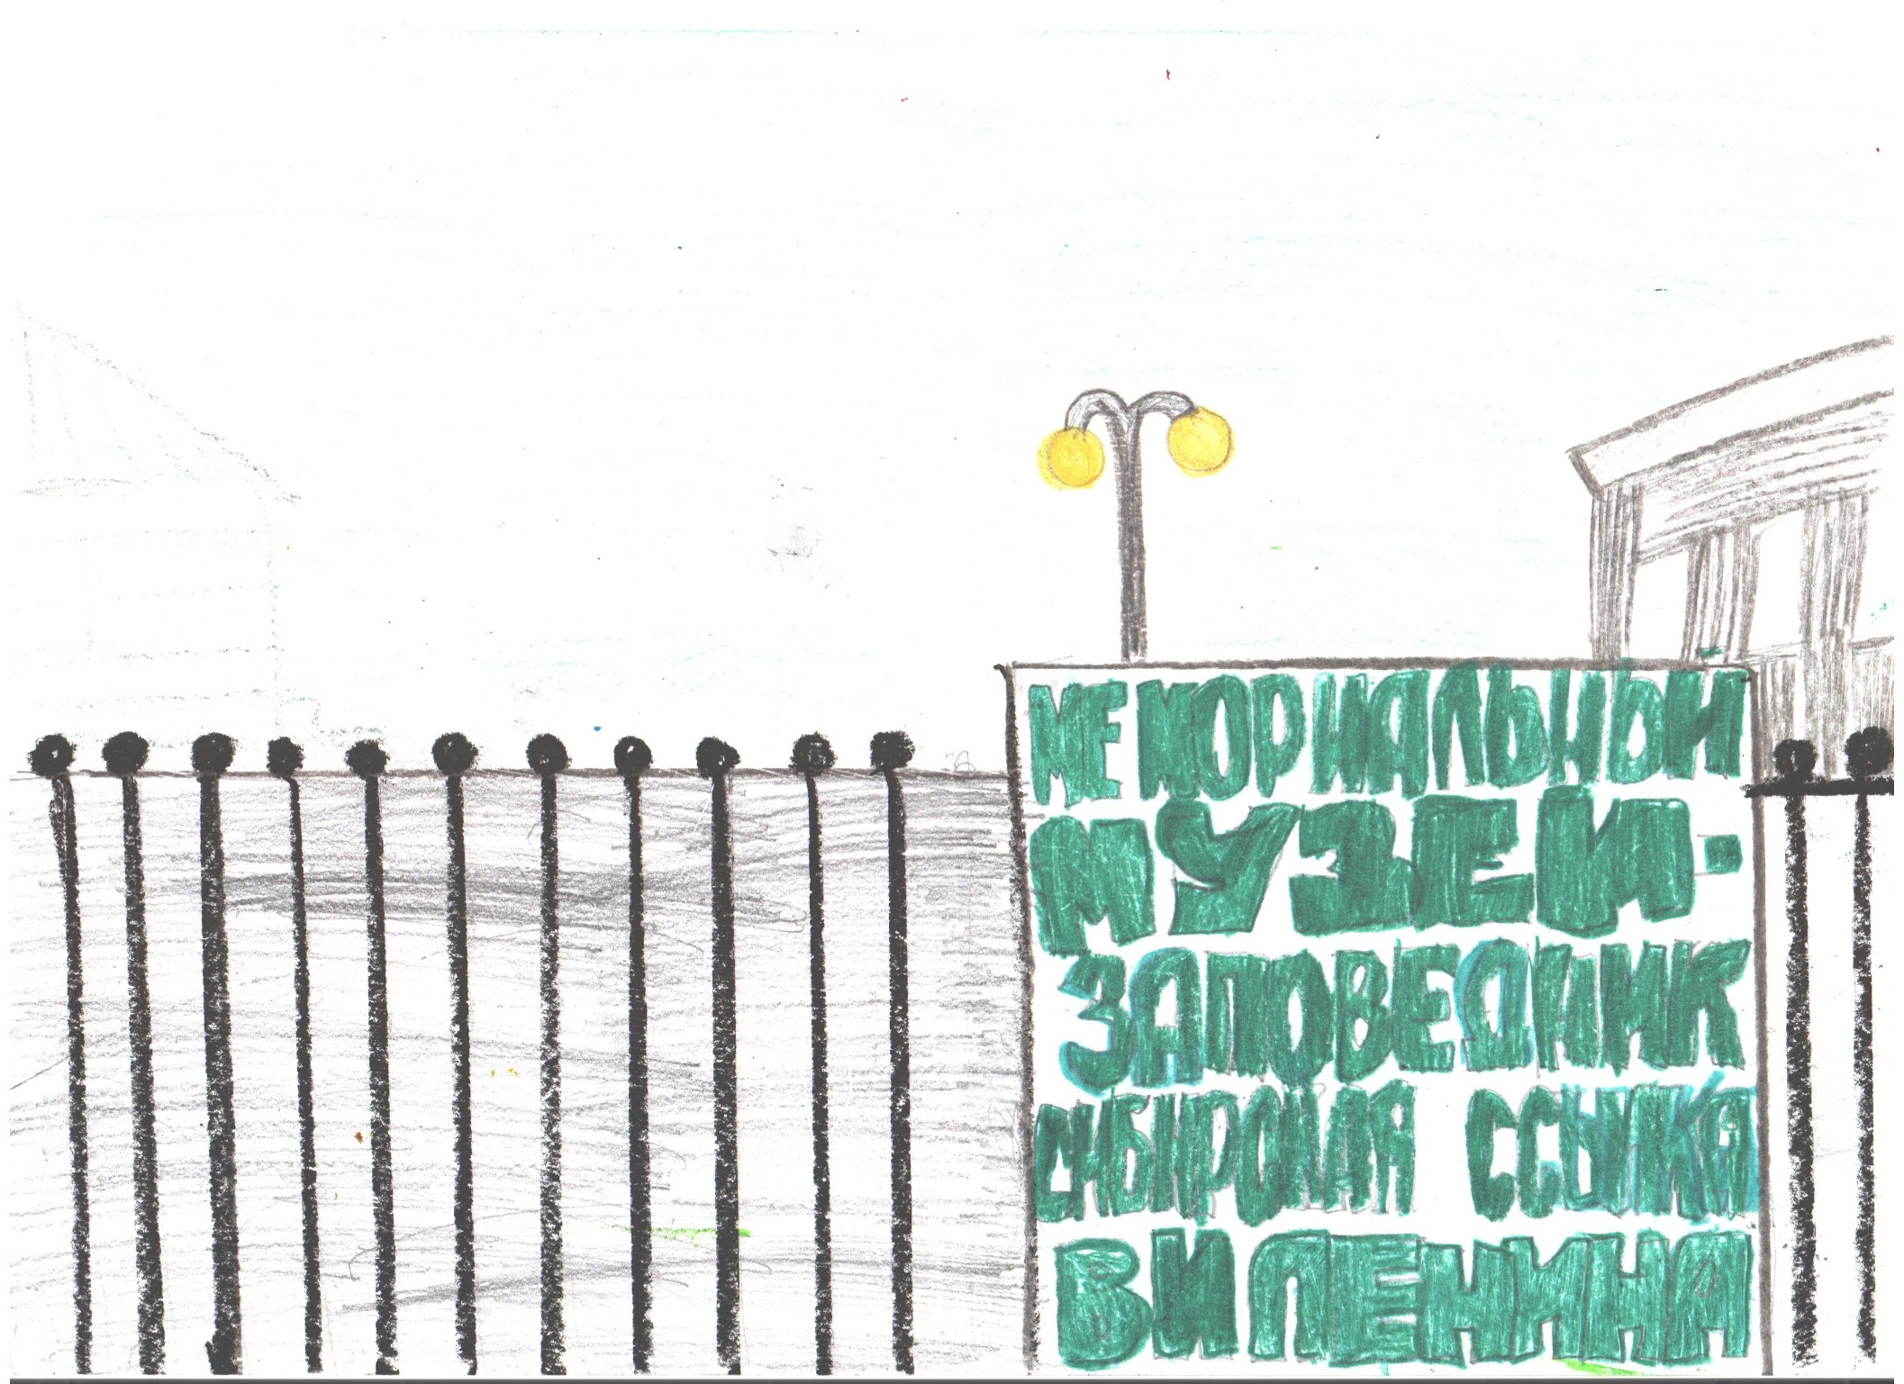

Slide 10
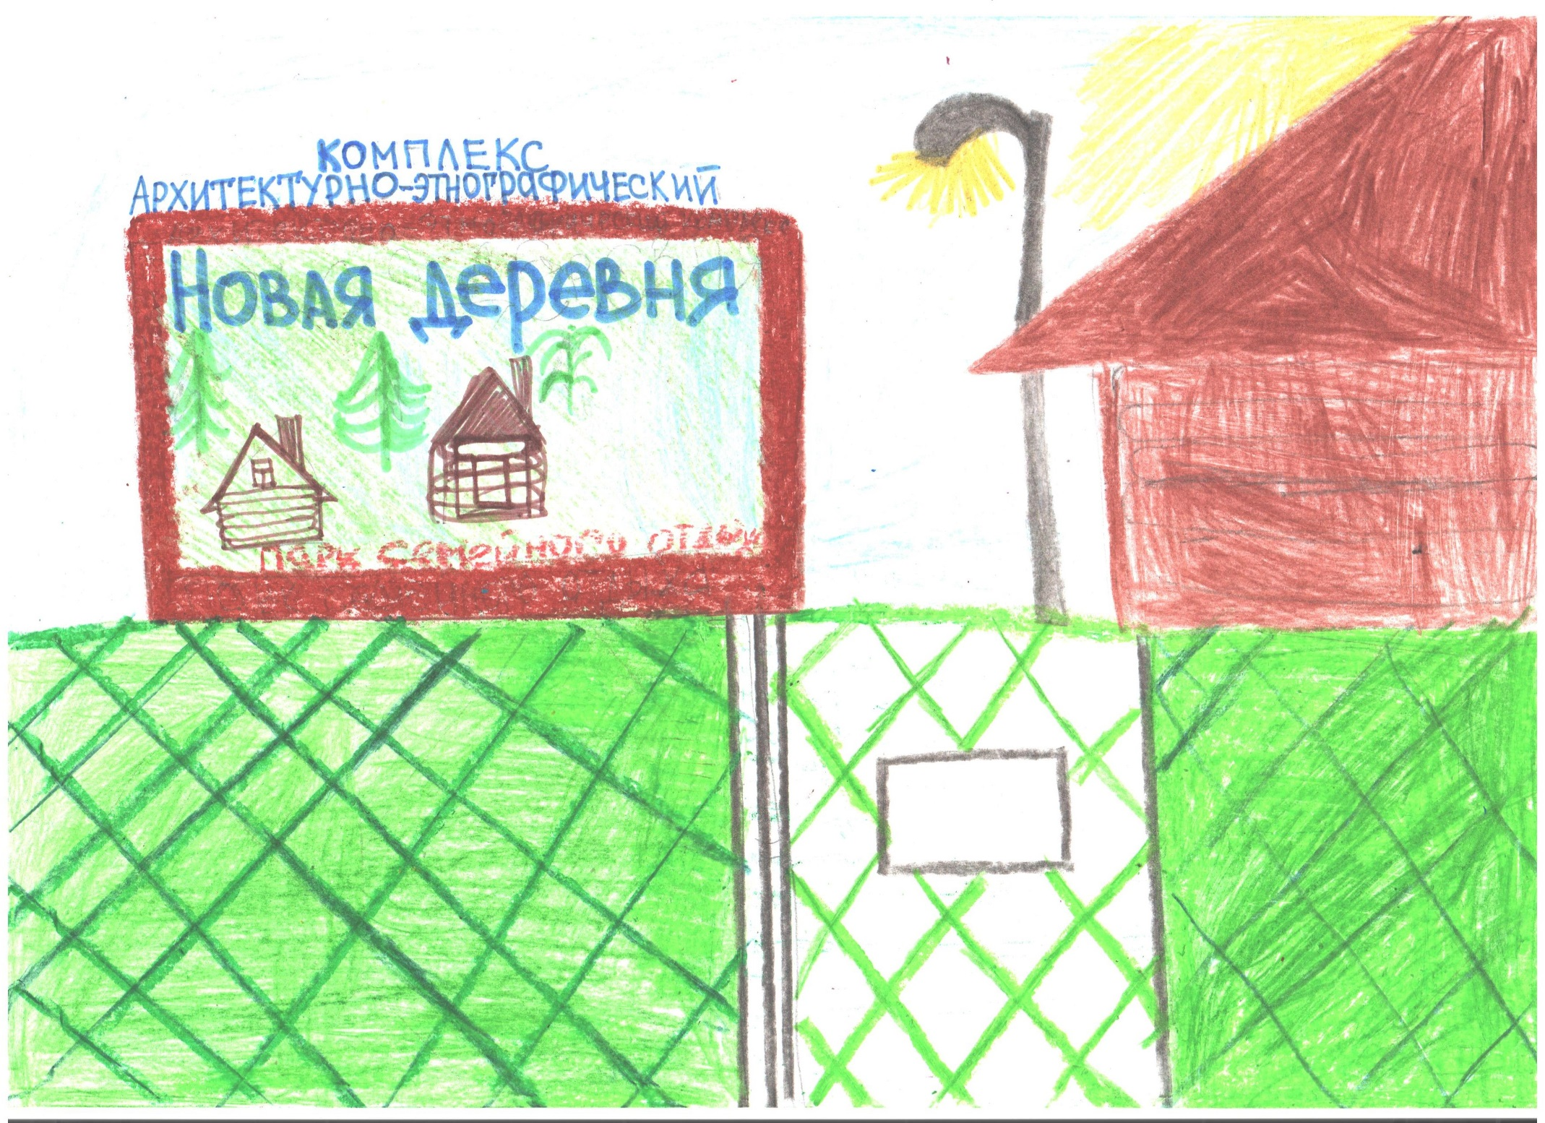

Slide 11
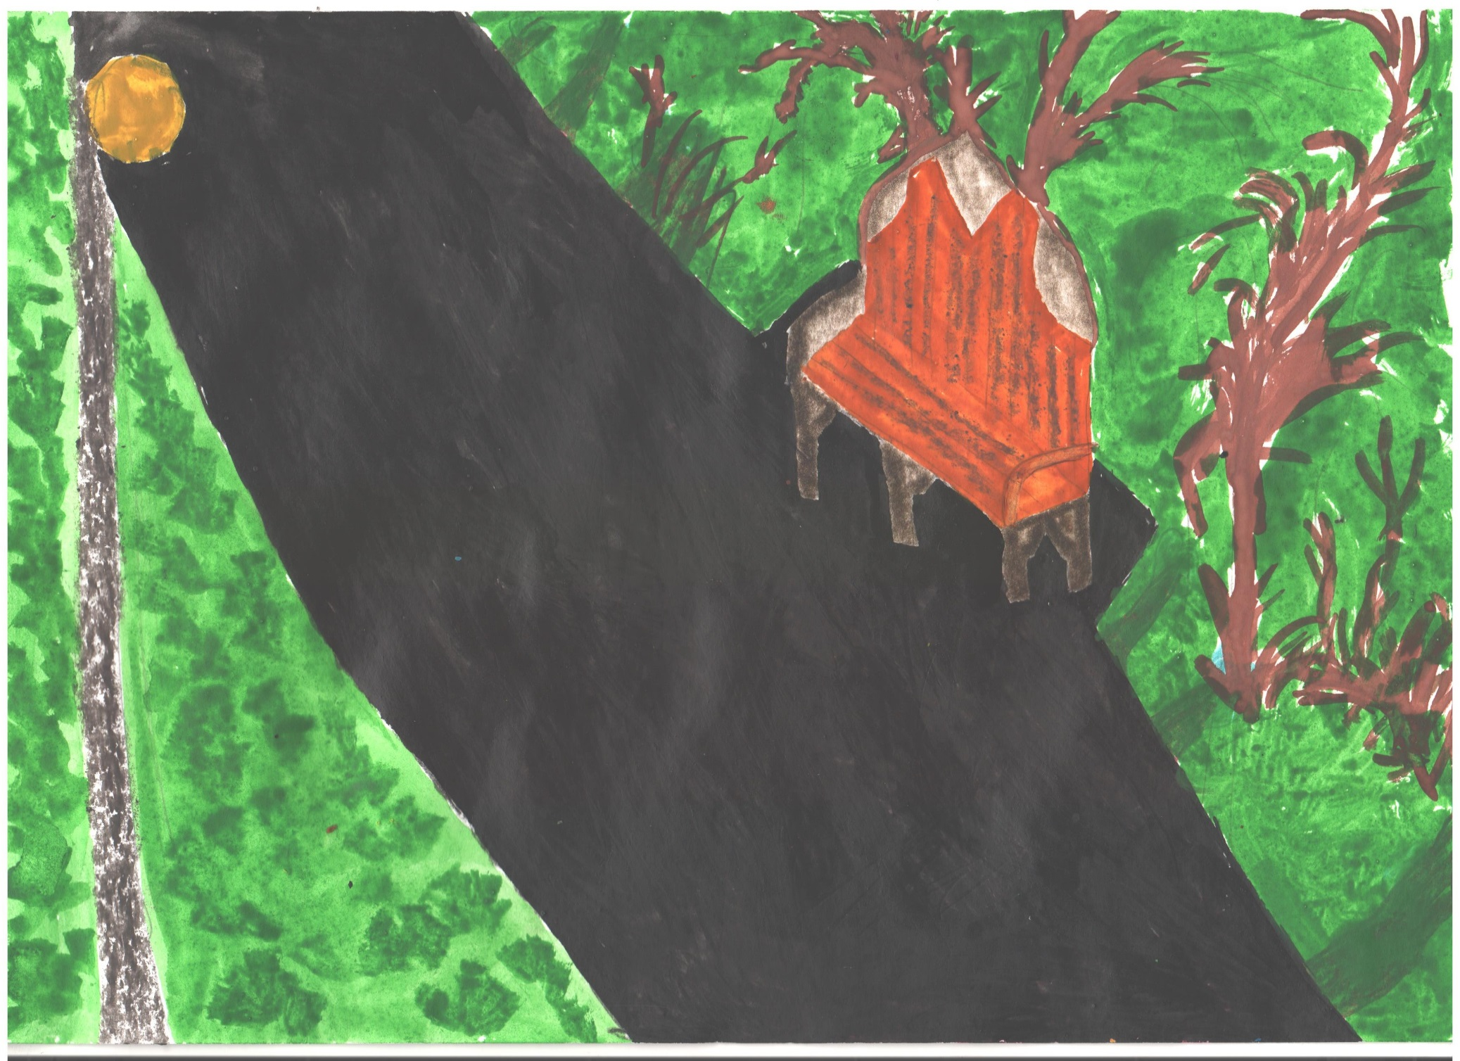
остров отдыха аллея

Slide 12
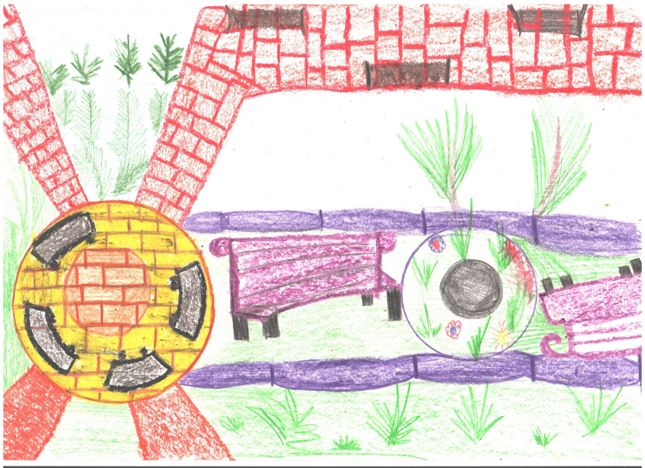
сиреневый бульвар

Slide 13
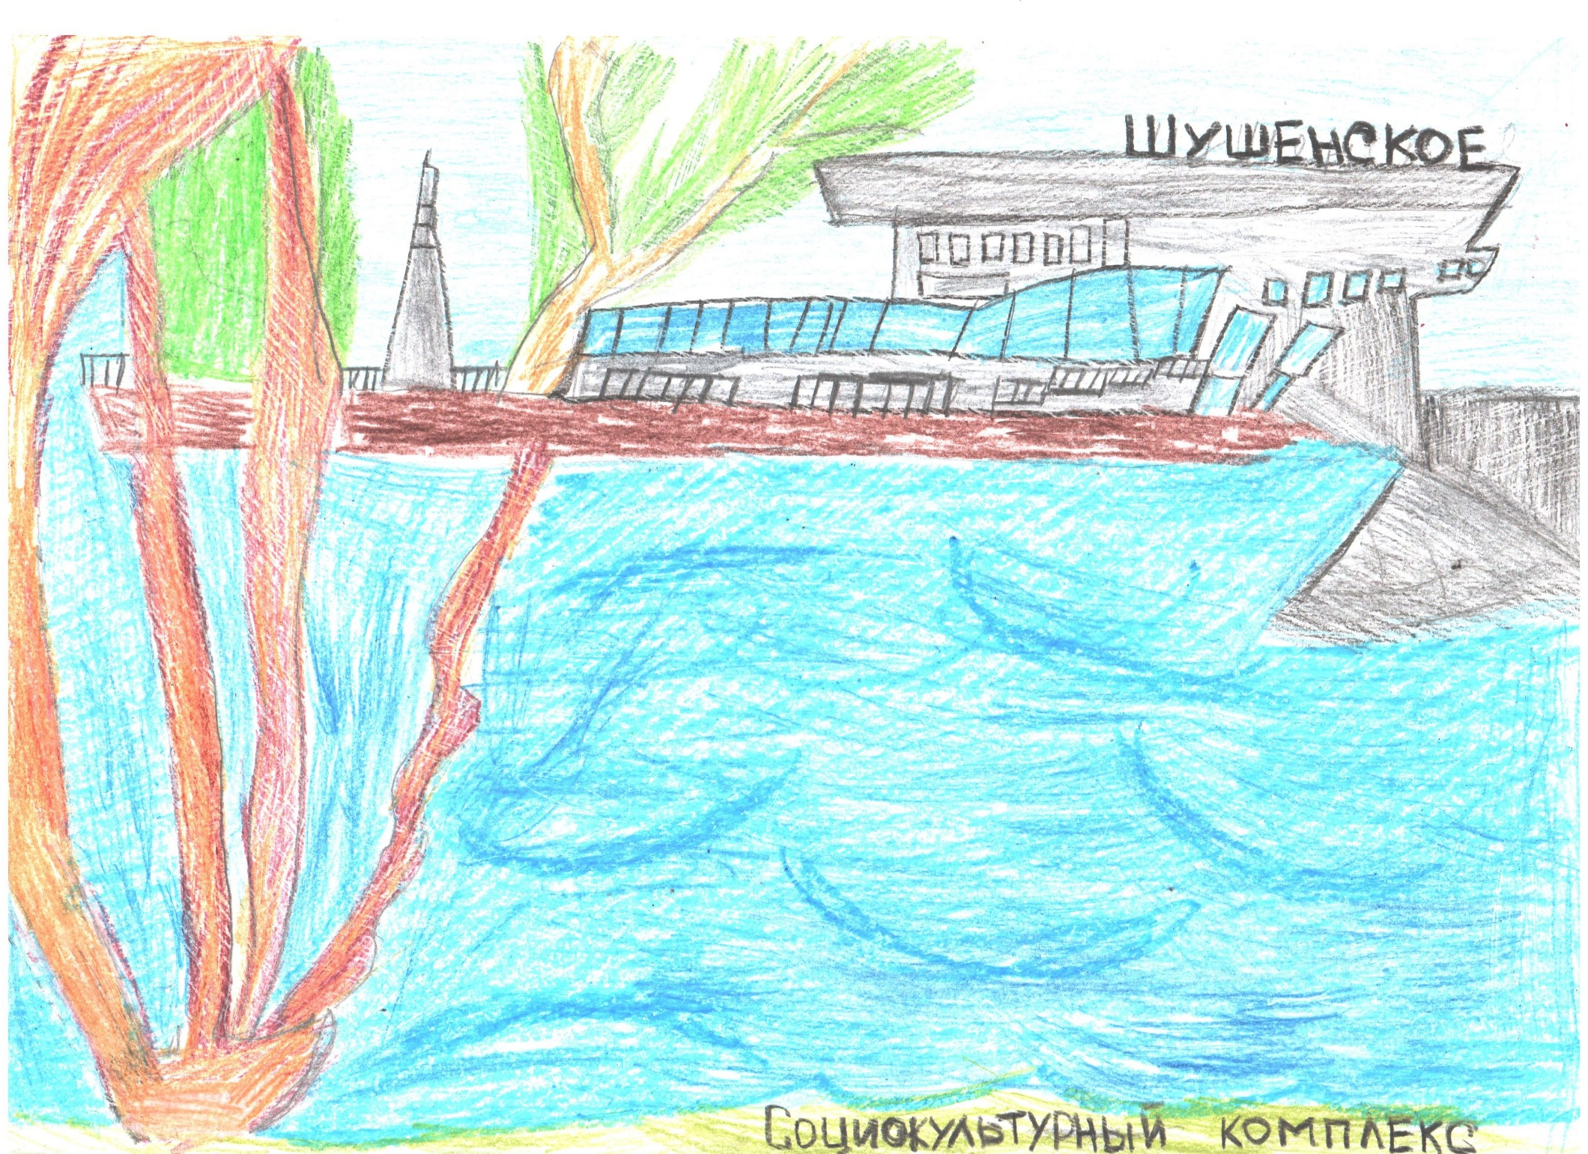

Slide 14
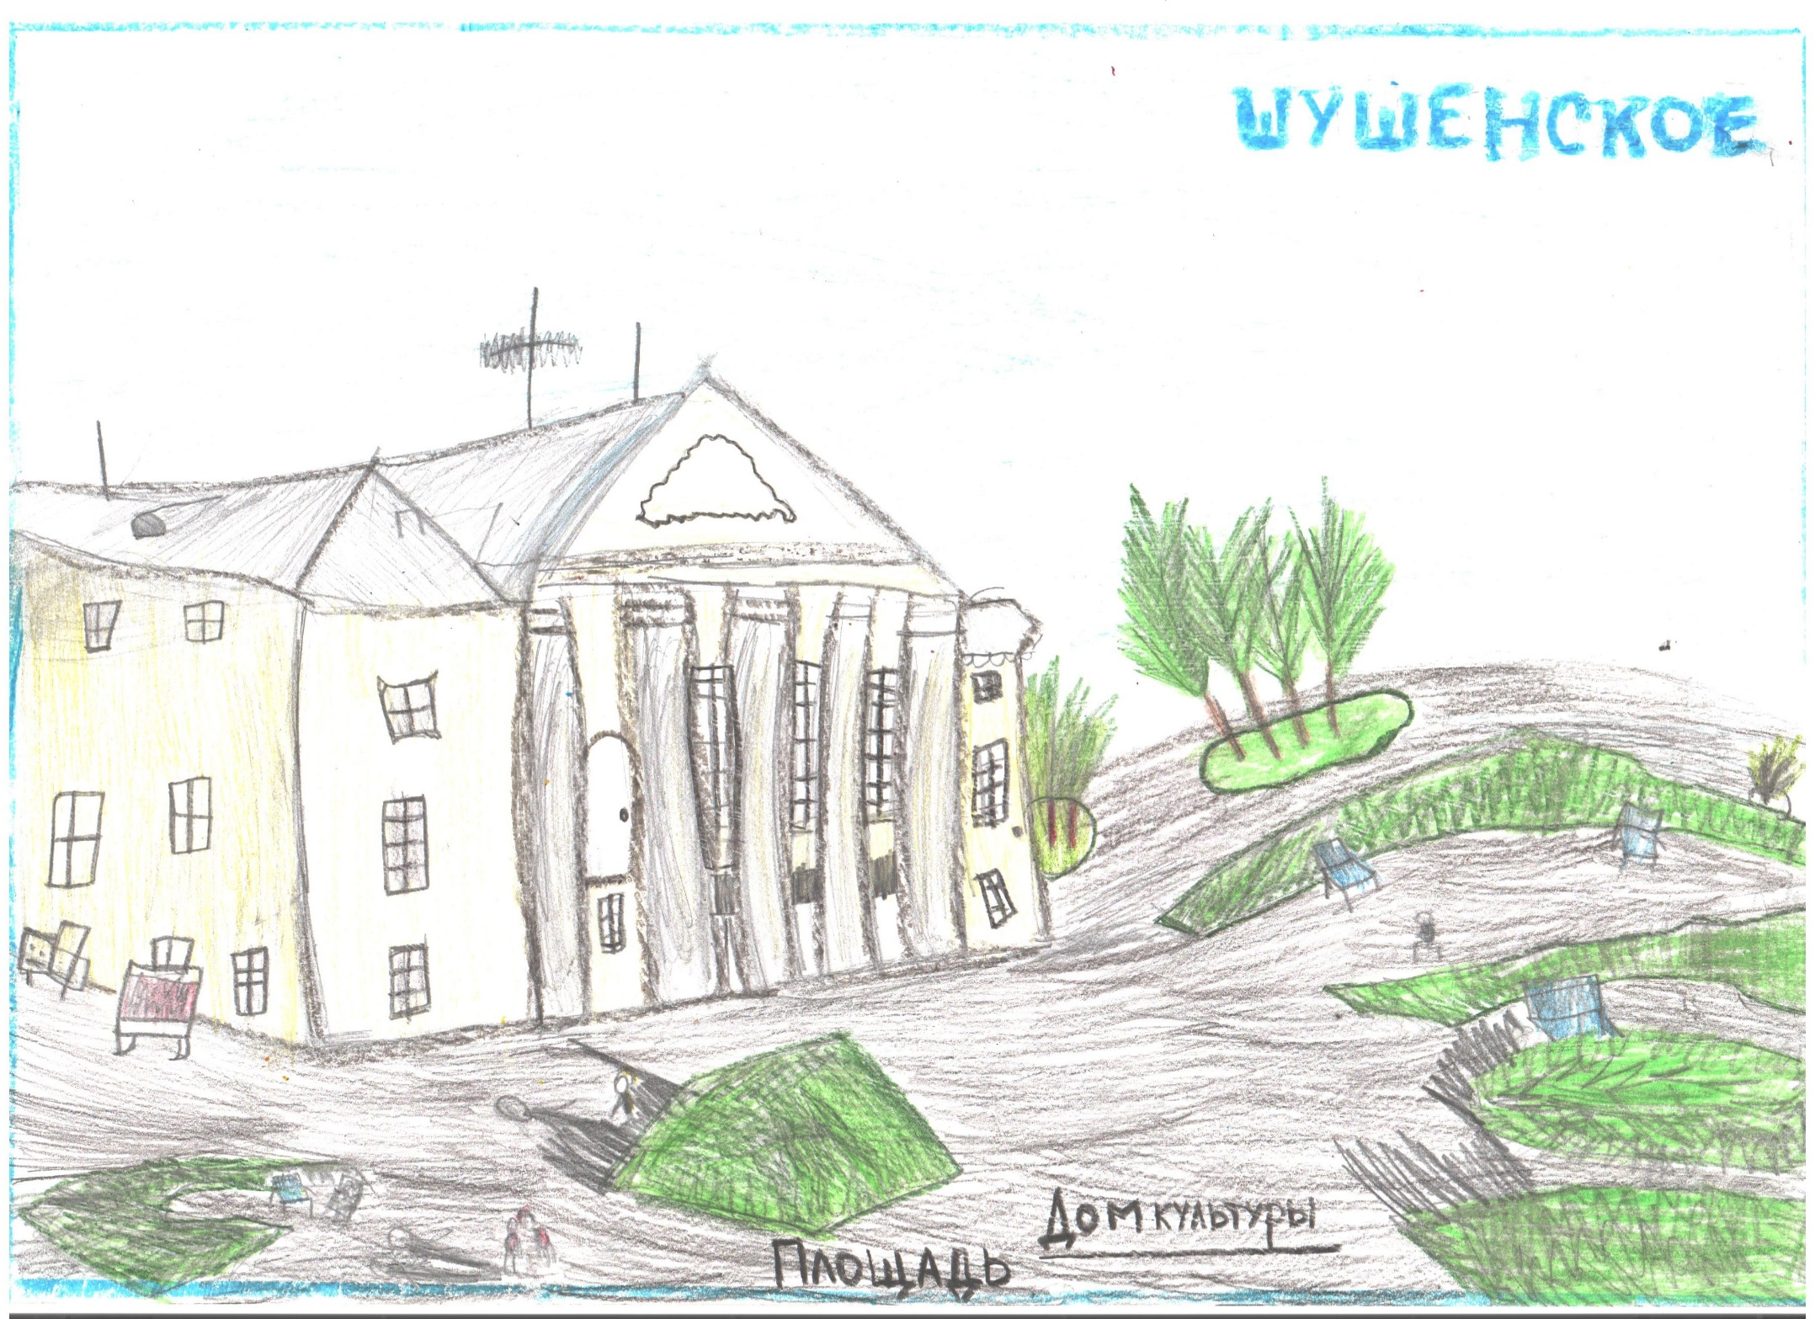

Slide 15
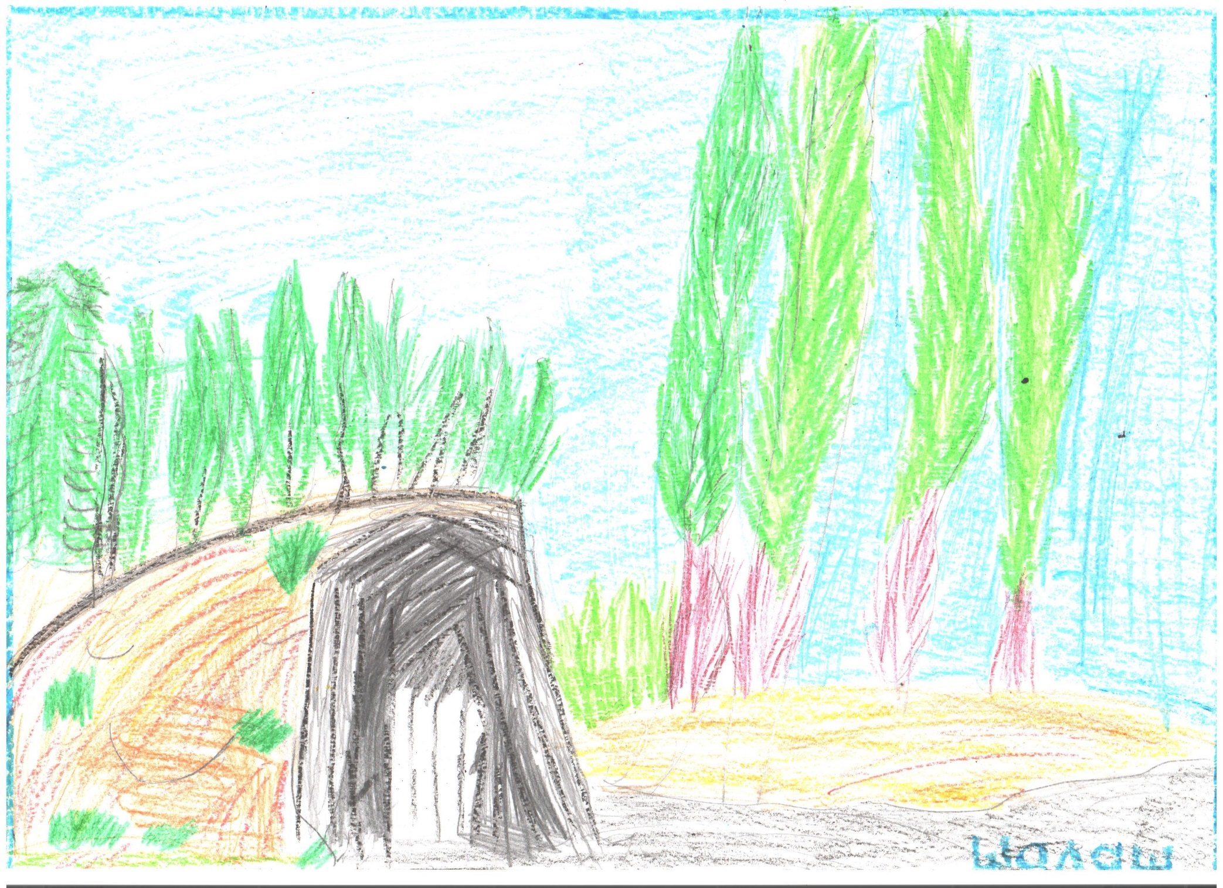

Slide 16


Slide 17
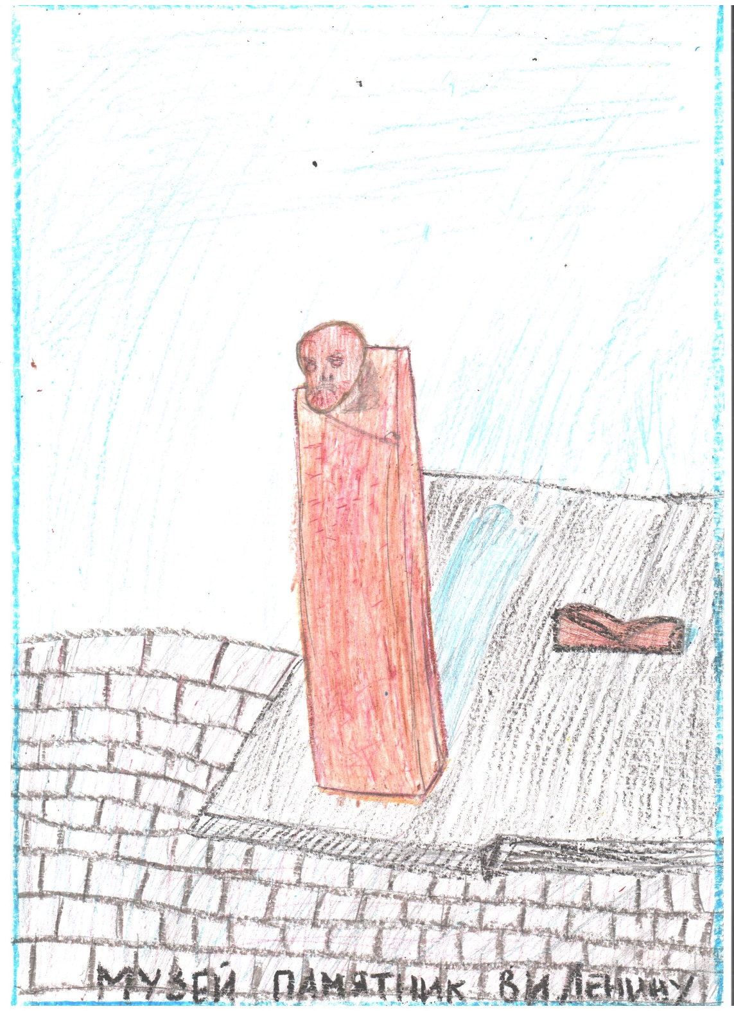

Slide 18
Результат:
В процессе работы над данным проектом мы расширили знания о родном посёлке, узнали много нового и интересного для себя. Знаниями, которые мы приобрели в процессе работы над проектом, поделились с обучающимися школы.
Цель проекта достигнута: мы создали альбом рисунков о достопримечательностях нашего посёлка.

Slide 19
Информационные источники:
Официальный сайт администрации Шушенского района http://arshush.ru/
Официальный сайт Туристского информационного центра Шушенское http://shushenskoe.info/

